Slide 1
স্বাগতম
শুভেচ্ছা

Slide 2
উপস্থাপনায়
মোঃআসলাম আলী
প্রভাষক ,পদার্থবিজ্ঞান বিভাগ
নন্দনগাছি ডিগ্রী কলেজ
চারঘাট ,রাজশাহি।

Slide 3
পাঠ পরিচিতি
বিষয়ঃ উচ্চমাধ্যমিক পদার্থবিজ্ঞান ১ম পত্র
*অধ্যায়ঃ ৮ম
*পর্যাবৃত্তিক গতি

Slide 4
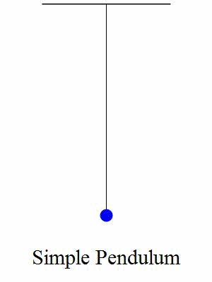
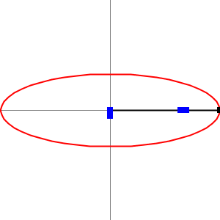
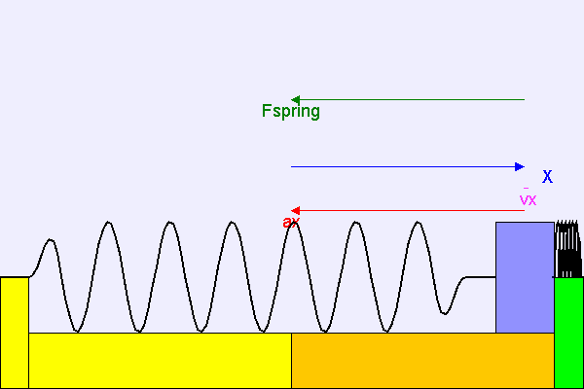

Slide 5
আজকের পাঠ
পর্যাবৃত্ত গতি কি?
পর্যাবৃত্ত গতির প্রকারভেদ।
সরলদোলন গতির ব্যবকলনীয় সমীকরণ ও সমাধান
সরলছন্দিত গতির বেগের রাশিমালা ।
সরলছন্দিত গতির ত্বরণের রাশিমালা।
সর্বোচ্চ ও সর্বনিম্ন বেগ ও ত্বরণ নির্ণয় ।

Slide 6
শিখনফল
পর্যাবৃত্ত গতি ব্যাখ্যা করতে পারবে।
পর্যাবৃত্ত গতির প্রকারভেদ করতে পারবে।
সরলদোলন গতির প্রতিষ্ঠা করতে পারবে।
সর্বোচ্চ ও সর্বনিম্ন বেগ ও ত্বরণ ব্যাখ্যা করতে পারবে ।

Slide 7
PERIODIC MOTION পর্যাবৃত্তিক গতি
পর্যাবৃত্ত গতি কি ?
যখন কোন বস্তু একটি নিদির্ষ্ট সময় অন্তর একই পথে পরিভ্রমন করে বার বার একি দিকে চলতে থাকে তখন তার গতিকে পর্যায় গতি বা পর্যাবৃত্ত গতি বলে। ইহা বৃত্তাকার ,উপবৃত্তাকার বা সরল রৈখিক হতে পারে।যেমন-ঘড়ির কাটার গতি, পৃথিবীর আহ্নিক বা বার্ষিক গতি ,সরল দোলকের গতি ইত্যাদি ।
পর্যাবৃত্ত দুই ধরণের-
১।স্থানিক পর্যাক্রম
২।কালিক পর্যাক্রম
১। স্থানিক পর্যাক্রমঃ স্থানিক পর্যাক্রম সেই সকল ঘটনা যা একটি নিদির্ষ্ট দূরত্বে পর পর পুনারাবৃত্তি ঘটে ।যেমন –টিনের ঢেউ,
স্ফটিকাকার পদার্থের পরমাণুর অবস্থান ।
২। কালিক পর্যাক্রমঃ ইহা নিয়মিত ভাবে একটি নিদির্ষ্ট সময় পর পর ফিরে আসে । যেমন- ঘড়ির কাটার গতি ।

Slide 8
সরল দোলন গতি সম্পন্ন বস্তুর অন্তরক সমীকরণ ও তার সমাধান
আমরা জানি, সরল ছন্দিত গতির ক্ষেত্রে কণার ত্বরণ সম্যাবস্থান হতে তার সরণের সমানুপাতিক ও বিপরীতমুখী ।সুতরাং কণার উপর ক্রিয়াশীল বলও সরণের সমানুপাতিক এবং বিপরীতমুখী হবে।ধরি ,কোন বস্তুর উপর F বল ক্রিয়া করায় সরণ X হল ,
F α – X or F = -kX , k সমানুপাতিক ধ্রূবক ।একে বল ধ্রূবক বলে ।
ধরি কণাটির ভর m হলে , F = ma
অতএব, ma = - kX
or m$\frac{d^{2}X}{{dt}^{2}} =−kX$ ( a = $\frac{d^{2}X}{{dt}^{2}}$ )
or $\frac{d^{2}X}{{dt}^{2}} =− \frac{k}{m} X$
or $\frac{d^{2}X}{{dt}^{2}}+ \frac{k}{m} X =$ 0
or $\frac{d^{2}X}{{dt}^{2}}+ ω^{2}X =0$ -------------1 ( এখানে , ω =$\sqrt{\frac{k}{m}}$ ) এটাই অন্তরক সমীকরণ ।

Slide 9
সমাধান
ধরি, x = A sin(ωt+δ) হলো সমীকরণ ( 1) এর একটি সমাধান ।
অতএব, x = A sin(ωt+δ) কে সময়ের সাপেক্ষে অন্তরকলন করে পাই, $\frac{dx}{dt}= ωAcos$(ωt+δ)
পুনরায় সময়ের সাপেক্ষে অন্তরকলন করলে ,
$\frac{d^{2}X}{{dt}^{2}}$ = - $ω^{2}$ A sin(ωt+δ) = - $ω^{2}X$
$\frac{d^{2}X}{{dt}^{2}}$ + $ω^{2}X$ = 0 যা সমীকরণ ( 1 ) কে সিদ্ধ করে । সুতরাং
x = A sin(ωt+δ) সমীকরণ ( 1 ) এর একটি সমাধান ।

Slide 10
সরল ছন্দিত বস্তুর বেগের রাশিমালা
আমরা জানি,সরণের হারকে বেগ বলে।
সমীকরণ X = Asin(ωt + δ )কে সময়ের সাপেক্ষে ব্যবকলন করলে বেগ পাওয়া যাবে,
v = $\frac{dx}{dt}=ωAcos\left(ωt+ δ\right)$
=𝜔𝐴$\sqrt{1−\sin^{2}(ωt+δ)}$
=ω$\sqrt{A^{2}−A^{2}\sin^{2}(ωt+δ)}$
অতএব, v =$ω\sqrt{A^{2}−X^{2}}$ ----------2
এখানে বেগ সরণের উপর নির্ভশীল ।

Slide 11
সরল ছন্দিত বস্তুর ত্বরণের রাশিমালা।
আমরা জানি,বেগের পরিবর্তনের হারকে ত্বরণ বলে ।
সমীকরণ (2)কে পুনরায় সময়ের সাপেক্ষে ব্যবকলন করে পাই,
a = $\frac{dv}{dt}=−ω^{2}Asin\left(ωt+δ\right)$
a = $−ω^{2}Asin\left(ωt+δ\right)$
a = - $ω^{2}$X-----------3
এখানে ত্বরণ, সরণের উপর নির্ভশীল ।

Slide 12
v =$ω\sqrt{A^{2}−X^{2}}$ ----------2
a = - $ω^{2}$X-----------3
উপরের সমীকরণদ্বয় থেকে দেখা যায় যে, X = 0 হলে
V = $ω\sqrt{A^{2}−0^{2}}$ = 𝜔 A এবং a = 0 অর্থাৎ সরণ শূন্য হলে বেগ সর্বোচ্চ ও ত্বরণ শূন্য হয়।
আবার , X = A হলে , v = $ω\sqrt{A^{2}−A^{2}}$ =𝜔 X 0 = 0
এবং a = - $ω^{2}$A , অর্থাৎ সরণ সর্বাধিক হলে বেগ শূন্য ও ত্বরণ সর্বোচ্চ হয়।

Slide 13
গাণিতিক সমস্যাঃ
সরল ছন্দিত গতি সম্পন্ন একটি কণার গতির সমীকরণ Y=$10\sin\left(ωt+δ\right),পর্যায়কাল 30s,আদি সরণ 0.05m$।
ক)কণাটির কৌণিক কম্পাংক বের কর ।
খ)আদি দশা নির্ণয় কর ।
সমাধানঃ
ক) এখানে , সময় , T = 30s
কৌণিক কম্পাংক , 𝜔 = ?
আমরা জানি, $T=\frac{2π}{ω}$
or 𝜔 = $\frac{2π}{T}$ = $\frac{2 ×3.1416}{30}$
or 𝜔 = 0.21 rad/s
অতএব ,কৌণিক কম্পাংক 0.21 rad/s

Slide 14
সমাধান –খ
এখানে, সময় , t=0 s
সরণ, $y_{0}$ = 0.05m
আদি দশা , δ ,= ?
দেওয়া আছে, $y_{0}=10\sin\left(ωt+δ\right)$
= 10sin(ωx0+δ)
= 10sinδ
or $y_{0}$= 10sinδ
or sinδ =$\frac{y_{0}}{10}$
or δ = $\sin^{−1}\left(\frac{0.05}{10} \right)$
or δ = 0.29

Slide 15
ধন্যবাদ

